Slide 1
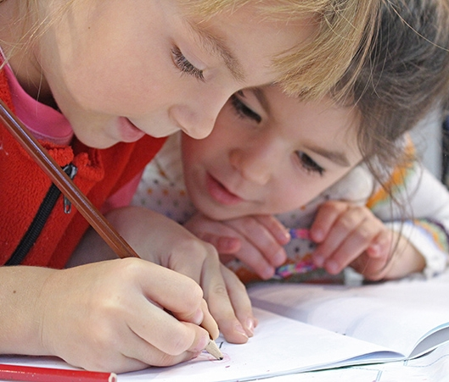
التعبير بأسلوبه عن أهمية ذكر الله عند الطعام وبداية العمل.
مقدم الهدف: أ.إبتسام بامطرف/ أ.احلام الرشيدي/ أ.ميثاء السيد احمد

Slide 2
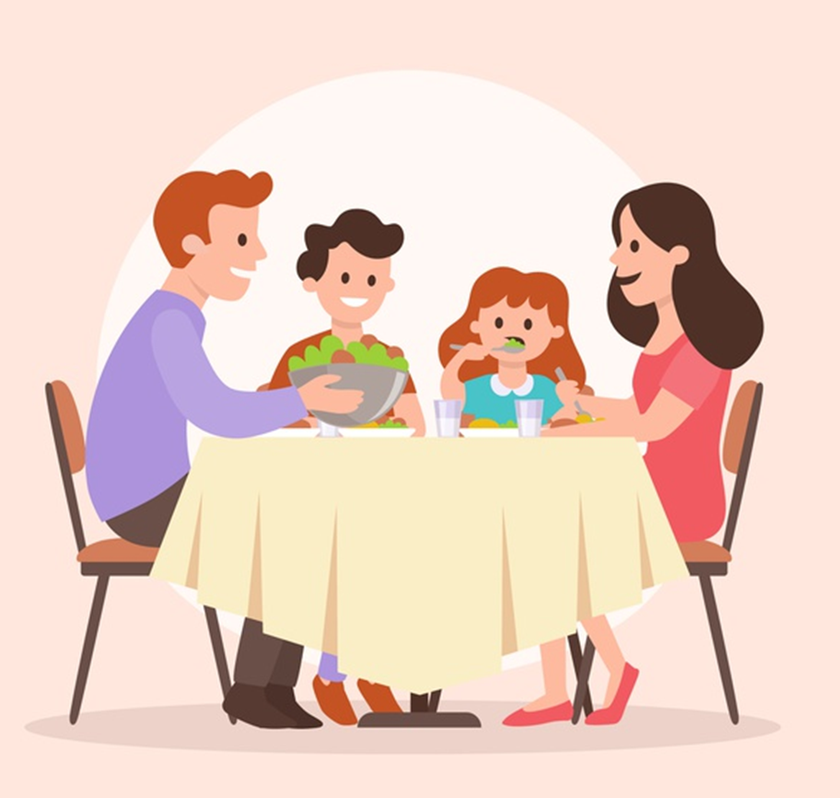
المراجعة: أ. يسرى شايع | الإعداد :أ.ابتسام بامطرف / أ.احلام الرشيدي / أ.ميثاء السيد احمد | التعبير بأسلوبه عن أهمية ذكر الله عند الطعام وبداية العمل رقم الهدف :(1372) | الهدف
الفئة العمرية:7-8 سنوات | مستوى الشدة: بسيطة | فئة الإعاقة : الإعاقة الذهنية | بيانات الهدف
درس : بسم الله قبل كل شيء : حضَرت أم خليفة شاي المساء ، فوضعت الشاي والأكواب على الطاولة وطلبت من فاطمة وهند أن تحضرا البسكويت والمكسرات من المطبخ . وبعد أن وضعتا أطباق البسكويت والمكسرات ، مدَ حمد يده وهمَ بأكل البسكويت دون أن يذكر اسم الله ، مسكت أمه يده وقالت له : اذكر اسم الله قبل ان تأكل يا حمد قال حمد : ولكن هذا ليس طعام الغداء أو العشاء يا أمي ، قالت له الأم : نحن نذكر اسم الله قبل البدء في أي عمل يا حمد ، حين نأكل أي طعام ، أو نشرب أي شراب ، أوعند الدخول للبيت أو الخروج منه أو الدخول للمسجد أو عندما نلبس ملابسنا ، حتى عندما نلعب أو نكتب أو نقرأ القرآن وغير القرآن .سألت فاطمة أمها : لماذا يا أمي يجب علينا أن نذكر الله في كل شيء. قالت أمها: لقد سخر لنا الله كل شيء لفائدتنا وخدمتنا فعند ذكر الله نأخذ الأجر منه ويبارك لنا الله في إتمامه . الأنشطة الصفية: أن يردد الطالب اسم الله عدة مرات . أن يذكر الطالب اسم الله قبل أن يأكل الطعام . أن يعدد الطالب الأعمال التي يذكر فيها اسم الله قبل البدء بها . أن يذكر الطالب أهمية ذكر اسم الله قبل البدء بأي عمل . |  |  | كتاب الطالب

Slide 3
ماذا نقول قبل البدء بأي عمل ؟
نقاط مهمة في الحصة الدرسية
تحفيز الطالب على التفاعل مع المعلمة.
مراعاة الفروق الفردية للحالات وإن تشابهت نسبة الذكاء والتقييم.
إعطاء كل طالب حقه من الحصة .
تقسيم الحصة إلى عمل جماعي وفردي .
يمكن الدمج بين الأساليب لتحقيق أقصى فائدة ممكنة.
استخدام التكنولوجيا في العروض .
استخدام الدراما .

Slide 4
التعبير بأسلوبه عن أهمية ذكر الله عند الطعام وبداية العمل | الهدف
أنشطه مهارية | المكونات
الأنشطة الصفية: عرض فيديو تعليمي . أناشيد تعليمية و ترفيهية للأطفال.
ذكر الله ( تعليم الأطفال ذكر الله في المواقف المختلفة )
https://www.youtube.com/watch?v=GcOK1banZ84
دعاء الطعام في بدايته ونهايته
https://www.youtube.com/watch?v=zDLjCzEaQuk
انشودة للأطفال عن فضل التسبيح وذكر الله
https://www.youtube.com/watch?v=3V3lPvXsgeo

Slide 5
الحصة الدراسية: الهدف الرئيسي التعبير بأسلوبه عن أهمية ذكر الله عند الطعام وبداية العمل أهداف أخرى: ان يذكرالطالب اسم الله قبل البدء بأي عمل . أن يذكر الطالب أهمية ذكر الله قبل البدء بأي عمل . النشاط الرياضي ان يذكر الطلاب اسم الله قبل البدء بالسباق أو الجري . النشاط الفني: أن يلون الطالب اسم الله . أن يشكل الطالب كلمة الله بالمعجون . النشاط الموسيقى: ان ينشد الطلاب أناشيد حول ( اسم الله قبل البدء بالأعمال ) . | دليل للمعلم
إعطاء ولي الامر بعض التدريبات الخاصة حول آداب الطعام . | الواجب المنزلي
مجموعة تدريبات على الأيباد تتضمن: مشاهدة فيديو لأداب الطعام | تمارين الكترونية
متوسط : يردد الطالب كلمة ( بسم الله ) جيد: يذكر الطالب اسم الله قبل الطعام مرتفع: يذكر الطالب أهمية ذكر الله قبل بداية العمل | التقييم
آداب الطعام
https://www.youtube.com/watch?v=auvmCVfHdL0
آداب الطعام | قصص و حكايا للأطفال
https://www.youtube.com/watch?v=auvmCVfHdL0

Slide 6
الأنشطة الصفية
Learn Table Manners
https://www.youtube.com/watch?v=YRLLHWKW2MI
آداب الطعام والشراب للأطفال
https://www.youtube.com/watch?v=qHJONQHvll4
آداب الطعام والشراب
https://www.youtube.com/watch?v=Kn6aN28KJ9M
البسملة عند الطعام نشيد
https://www.youtube.com/watch?v=F9-R2lztKHw

Slide 7
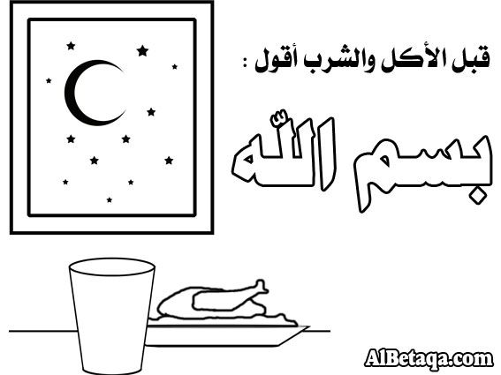
لون الصوة

Slide 8
اكمل العبارات ثم صل

Slide 9
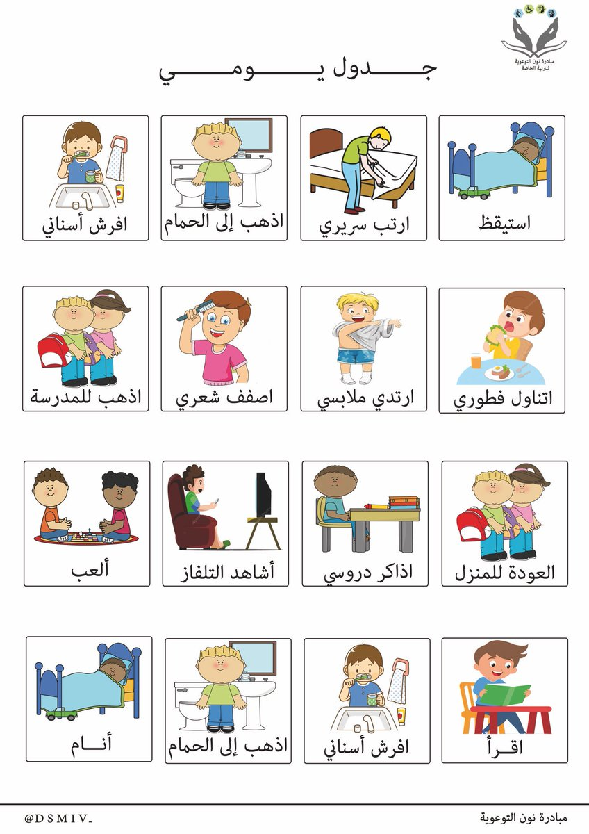
أن يتعرف الطالب الأعمال التي يذكر فيها اسم الله

Slide 10
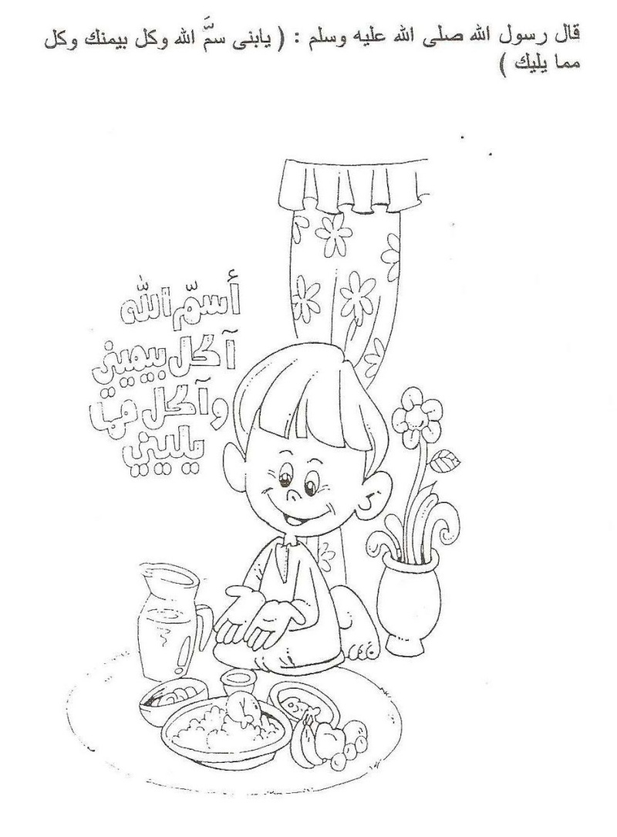
لون الصورة

Slide 11
قصة(آداب الطعام)
https://www.youtube.com/watch?v=KXOsEDZQhA4

